Slide 1

Una posible situación de aprendizaje que estudiaremos juntos
¿Qué candado es más seguro?
Curso 2024-25
Máster en formación del Profesorado de Secundaria

Slide 2

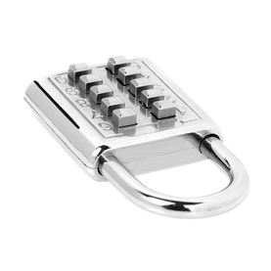

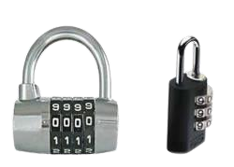

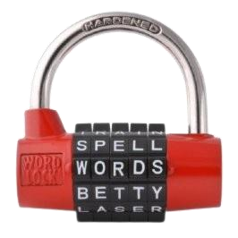
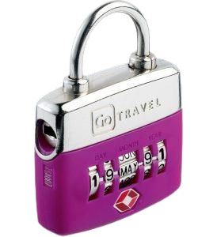



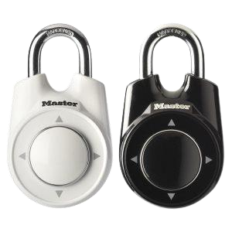
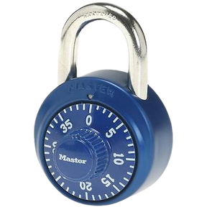
Q₀: De la siguiente colección de candados, ¿cuál es más seguro?

Slide 3
Q₀: De la siguiente colección de candados, ¿cuál es más seguro?
¿Qué cuestiones propone abordar a partir de la presentada?
¡Puesta en común!
2

Slide 4


Q₀: De la siguiente colección de candados, ¿cuál es más seguro?
Vocabulario: palabras que es necesario aclarar su significado
Código:
Posible contraseña que se puede introducir en el candado.
Elementos del código:
Números, letras, símbolos,... que componen un código.
Casilla:
Espacio (físico o no) del candado en el que se introducen los elementos del código.
Elementos de casilla:
Números, letras, símbolos,... que pueden insertarse en una casilla.
Contraseña:
Código correcto. Cuando lo introduzcamos, el candado se abre.
Código:
1234, 2930, 1240, ... entre otras posibilidades.
Elementos del código:
El código 1234 tiene 4 elementos: 1, 2, 3 y 4.
Casilla:
Tiene 4 casillas. Cada espacio donde insertamos una cifra
Elementos de casilla:
Números entre 0 y 9. Opciones que tenemos en cada casilla.
Contraseña:
4921 (Porque cuando lo insertamos, se abre)
3

Slide 5

Q₁: ¿Cuántos códigos diferentes admite cada candado?
4

Slide 6



Q₁: ¿Cuántos códigos diferentes admite cada candado?
Candado 1: Candado de numeración de ruleta
Se puede elegir cualquier contraseña de 4 números.
Las casillas son discos que giran, con 10 números comprendidos del 0 al 9.
Para poder abrir el candado, es necesario que se muevan los discos de forma que la contraseña aparezca correctamente situada en cada una de las 4 casillas.
5

Slide 7
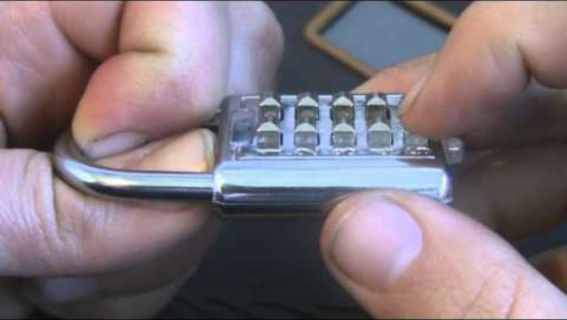

Q₁: ¿Cuántos códigos diferentes admite cada candado?
Candado 2: Candado pulsador
Se puede elegir una contraseña de como máximo 3 cifras: 1, 2 o 3 cifras.
El candado no detecta el orden con el que pulsamos las cifras.
Para abrirlo debe desplazarse la pestaña inferior.
https://youtu.be/zSUG5iQniSc

Slide 8

Q₁: ¿Cuántos códigos diferentes admite cada candado?
Candado 3: Candado con fechas
La contraseña puede ser cualquier fecha que tenga el formato DD – M – AA
Son permitidas también fechas irreales: 35 – ENERO – 24
Para abrirlo es necesario mover los discos para que la fecha quede visible, en las posiciones que corresponden a DD, M o AA.
7

Slide 9

Q₁: ¿Cuántos códigos diferentes admite cada candado?
Candado 4: Candado con palabras
Se puede elegir cualquier contraseña con palabras de 5 letras.
Sólo están disponibles 10 letras en cada disco.
El candado no tiene forma de comprobar si la palabra introducida tiene o no sentido. Por tanto, la contraseña puede ser una palabra sin sentido.
Hay letras repetidas en los distintos discos.
Para abrirlo es necesario que se muevan los discos de forma que la contraseña aparezca en la posición contigua a la pestaña.
8

Slide 10
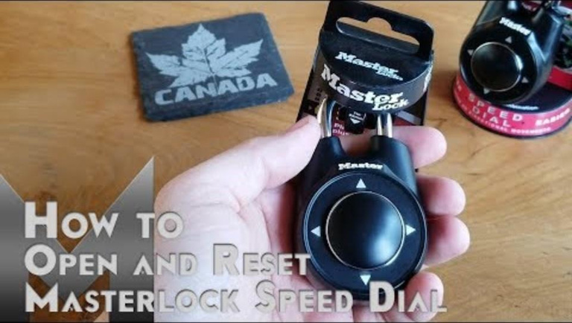
Q₁: ¿Cuántos códigos diferentes admite cada candado?
9
Candado 5: Candato direccional
Se puede escoger cualquier contraseña de 4 direcciones (arriba, abajo, derecha, izquierda)
Una contraseña puede contener elementos repetidos.
Para introducir una nueva contraseña se debe presionar 2 veces contra el candado.
Cuando el código sea correcto, el candado podrá abrirse.
https://youtu.be/9IAfqFGM56w?t=153
9

Slide 11
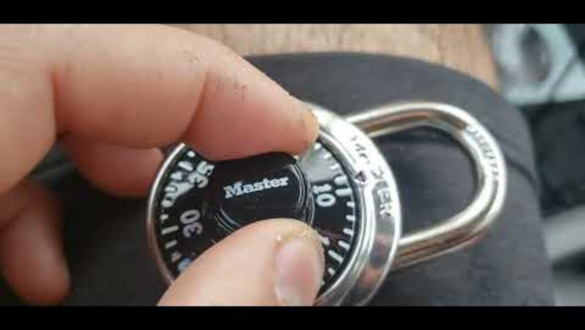
Q₁: ¿Cuántos códigos diferentes admite cada candado?
10
Candado 6: Candado de caja fuerte
Se puede elegir cualquier contraseña con 3 números, entre 0 y 39.
La contraseña no admite cifras repetidas
Para introducir la contraseña: ver el vídeo
https://youtu.be/ednwKwSu7dw
10

Slide 12
Q₁: ¿Cuántos códigos diferentes admite cada candado?
INFORME Q₁
Q₁: ¿Cuántos códigos diferentes admite cada candado?
¿Cuáles son las características de los candados que está estudiando?
¿Cómo generar la lista (aunque sea parcial) de posibles códigos que admite el candado?
¿Cuál es el total de códigos que admite su candado?
¿Qué estrategias o técnicas de recuento se han utilizado?
¿Cómo nos hemos asegurado que no hemos contado códigos de más o menos?
Si tenemos que abrir el candado probando todos los códigos, ¿cuánto tiempo estima que tardaría en abrir el candado?
Si tenemos el mismo candado con una casilla más, ¿cuántos códigos totales tiene?
¿Y si tenemos un elemento más por casilla? ¿Qué pasaría entonces?
Prepare una presentación para compartir los resultados con los demás equipos.
10

Slide 13
¡Puesta en común!
Q₀: De la siguiente colección de candados, ¿cuál es más seguro?
4

Slide 14
Nos han dado más información sobre la contraseña...
Q₂: ¿Podemos encontrar el número de códigos con la nueva información?

Slide 15
Q₂: ¿Podemos encontrar el número de códigos con la nueva información?
Candado 7: Candado de numeración de ruleta (sin repeticiones)
Sabemos que la contraseña no contiene cifras repetidas
Candado 10: Candado direccional (sin repeticiones)
Candado 8: Candado pulsador (ampliado)
Sabemos ahora que la contraseña no contiene direcciones repetidas
Sabemos con seguridad que su contraseña tiene 7 cifras.
Candado 11: Candado de caja fuerte (con repeticiones)
Candado 9: Candato de fechas (sin repeticiones)
Sabemos que la contraseña no contiene direcciones repetidas
Sabemos que ni en los días ni en los años contienen cifras repetidas.

Slide 16
Q₂: ¿Podemos encontrar el número de códigos con la nueva información?
INFORME Q₂
Q₂: ¿Podemos encontrar el número de códigos con la nueva información?
¿Cuáles son las características de los candados que está estudiando?
¿Cómo generar la lista (aunque sea parcial) de posibles códigos que admite el candado?
¿Cuál es el total de códigos que admite su candado?
¿Qué estrategias o técnicas de recuento se han utilizado?
¿Cómo nos hemos asegurado que no hemos contado códigos de más o menos?
Si tenemos que abrir el candado probando todos los códigos, ¿cuánto tiempo estima que tardaría en abrir el candado?
Si tenemos el mismo candado con una casilla más, ¿cuántos códigos totales tiene?
¿Y si tenemos un elemento más por casilla? ¿Qué pasaría entonces?

Slide 17
Q₃: ¿Qué caracteriza a un modelo de candado?
¿Qué modelos existen?
¿Cómo los denominamos?

Slide 18
Q₃: ¿Qué caracteriza a un modelo de candado? ¿Qué modelos existen? ¿Cómo los denominamos?
INFORME Q₃
Q₃: ¿Qué caracteriza a un modelo de candado? ¿Qué modelos existen? ¿Cómo les denominamos?
¿Existen estrategias compartidas por candados diferentes?
¿Qué clasificación se origina a partir de las distintas estrategias?
¿Qué fórmulas numéricas/algebraicas se pueden deducir de las estrategias?
¿Qué variables aparecen?
¿Qué modelos existen?
¿Qué caracteriza a cada modelo?
¿Cómo les denominamos?

Slide 19





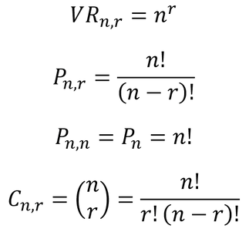










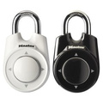
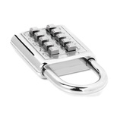


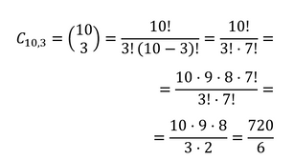

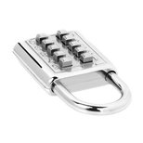
Q₃: ¿Qué caracteriza a un modelo de candado? ¿Qué modelos existen? ¿Cómo les denominamos?
r caselles
n elements a cada casella
Nombre del modelo
Fórmula
Respon a la pregunta...
Variación con repetición de n elementos considerados de r en r.
¿De cuántas formas diferentes podemos elegir códigos con r casillas y n elementos en cada casilla y si podemos repetir elementos?
Candado de numeración de ruleta
Y
Se pueden elegir combinaciones de 4 números.
Cada casilla tiene 10 elementos.
Una combinación puede contener elementos repetidos.
Candado de caja fuerte
SE PUEDEN REPETIR?
Y
¿De cuántas formas diferentes podemos elegir códigos con r casillas y n elementos en cada casilla, si no podemos repetir elementos?
Se pueden elegir combinaciones de 3 números.
Cada casilla tiene 40 elementos.
Una combinación no puede tener elementos repetidos.
Variación sin repetición de n elementos considerados de r en r.
No
¿INFLUYE EL ORDEN?
Candado direccional (restricciones)
¿De cuántas formas diferentes podemos ordenar un determinado código de n elementos?
(Caso particular)
Se pueden seleccionar combinaciones de 4 artículos ⬆️⬇️➡️⬅️
Una combinación no puede tener elementos repetidos.
Permutación de n elementos
Candado pulsador
¿De cuántas formas diferentes podemos elegir combinaciones con r casillas y n elementos en cada casilla, si las combinaciones no pueden repetir elementos y es indiferente el orden de los elementos?
Hay 10 teclas para elegir, de las que deben elegirse sólo 3 Combinaciones con las mismas cifras, pero desordenadas cuentan como la misma combinación.
No
Combinación de n elementos considerados de
r a r.

Slide 20
Q₄: ¿Funcionan estos modelos para resolver más problemas con contextos diferentes de candados?

Slide 21
Q₄: ¿Funcionan estos modelos para resolver más problemas con contextos diferentes de candados?
INFORME Q₄
Q₄: ¿Funcionan estos modelos para resolver más problemas con contextos diferentes de candados?
Cuántas formas diferentes hay de...
Elegir presidente, secretario y portavoz de un grupo de 12 personas si una persona no puede tener más de un cargo.
Elegir presidente, secretario y portavoz de un grupo de 12 personas si una persona puede tener más de un cargo.
Formar palabras de tres letras distintas con las letras de la palabra PERMUTACIÓN.
Colorear una bandera con 3 colores disponibles en disposición horizontal y debemos utilizar un mínimo de 2 y un máximo de 3 y no se pueden repetir los colores.
Elegir un helado si hay 6 sabores diferentes y nos permiten elegir 2 sabores distintos.
Con 4 botes de pintura de colores diferentes, cuántas mezclas de 2 colores diferentes podemos hacer.
Contestar a 4 preguntas de un listado de 5.
Asignar 2 hermanos gemelos de forma que no coincidan en la misma clase si la escuela tiene 4 clases de 3º de ESO.
Montar una pulsera de bolas si tenemos disponibles 10 bolas, todas de colores distintos.
Organizar los deberes de 3 asignaturas durante una tarde.
Combinar 10 camisetas durante una semana a fin de no repetir camiseta ningún día de la semana.
Combinar las camisetas del caso anterior con 3 pantalones
Realizar matrículas de vehículos que constan de 4 números y 3 letras del alfabeto, excluyendo las vocales.

